Slide 1


ПРИМЕНЕНИЕ МОДЕЛЕЙ НЕЙРОННЫХ СЕТЕЙ ДЛЯ РАСПОЗНАВАНИЯ ЮРИДИЧЕСКИХ ДОКУМЕНТОВ
Выпускная квалификационная работа
20.06.2026 / Савенко О.С., Сидоренко Т.А.

Slide 2
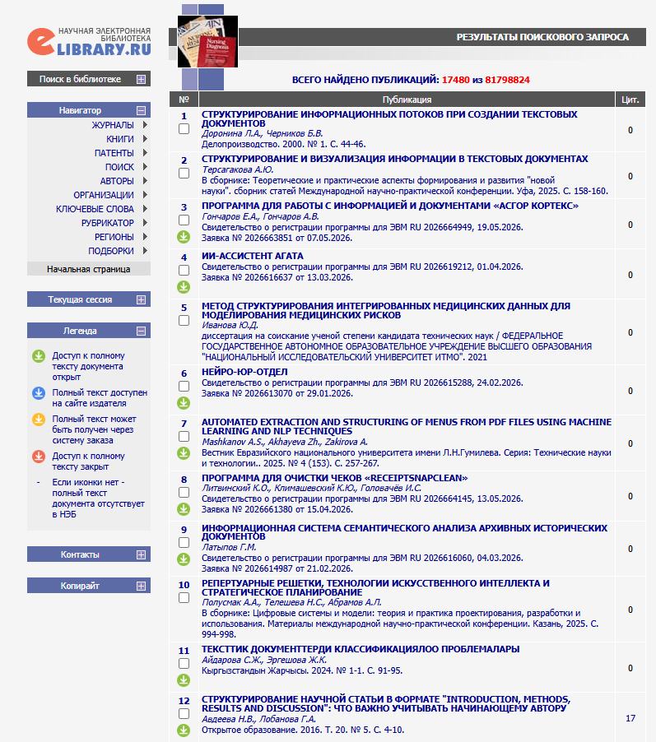
Актуальность и проблема
Актуальность
Потребность автоматизации обработки документов
Структуризация документов
Документы приходят в формате, который трудно структурировать
Научная литература о такой проблеме, в других областях
Проблема
Ручное чтение сканов и перенос информации в информационную систему
Большой поток документов увеличивает трудозатраты и риск
2
Notes:
Здесь важно отделить проблему от цели. Проблема не в том, что нужен OCR как технология, а в том, что весь процесс внесения юридически значимых данных выполняется вручную: нужно прочитать скан, понять тип документа, найти реквизиты и перенести их в ИС.

Slide 3
Цель и задачи работы
Цель работы
Исследовать модели нейронных сетей для автоматизированного распознавания и обработки юридических документов
Задачи работы
Провести анализ применяемых моделей нейронных сетей для задач распознавания, классификации и извлечения структурированной информации.
1
Сформировать корпус юридических документов
2
Разработать программный конвейер автоматизированной обработки юридических документов
3
Провести экспериментальное исследование и оценку качества разработанного решения
4
3

Slide 4
Объект, предмет и научная новизна работы
Объект исследования
Предмет исследования
Юридические документы, представленные в виде цифровых копий (сканированных документов в PDF формате), содержащих текстовую и графическую информацию.
Методы оптического распознавания текста, алгоритмы классификации документов по текстовому содержанию и методы извлечения ключевых полей из OCR-текста с последующей структуризацией результата.
Научная новизна
• Предложен трехэтапный конвейер обработки сканированных юридических PDF при малом эталонном корпусе;
• Обосновано сочетание разных подходов к обработке документа, при котором каждый этап решает отдельную задачу: получение текста, определение типа документа и извлечение ключевых данных;
• Разработан гибридный подход к структурированию юридических документов, позволяющий учитывать как формальные реквизиты, так и смысловой контекст документа;
• Результат обработки представлен в виде структурированного XML, пригодного для дальнейшего использования в информационных системах.
4
Notes:
Цель лучше не формулировать как “сделать OCR” или “использовать нейросети”. Цель работы шире: разработать и исследовать конвейер обработки документов. OCR, классификация и извлечение полей - это этапы достижения цели.

Slide 5
Проблема и пути решения
Заказчик
Администрация Тюменской области
Проблема
Ручной труд при внесении данных в информационную систему
Важность
300-400 документов в месяц которые надо прочитать и внести из них данные в ИС
Пути решения
Создать инструмент который позволял бы осуществлять:
обработку документов, т. е. распознавание информации в документе
передачу распознанной информации в машиночитаемом виде для дальнейшего использования в ИС
5

Slide 6
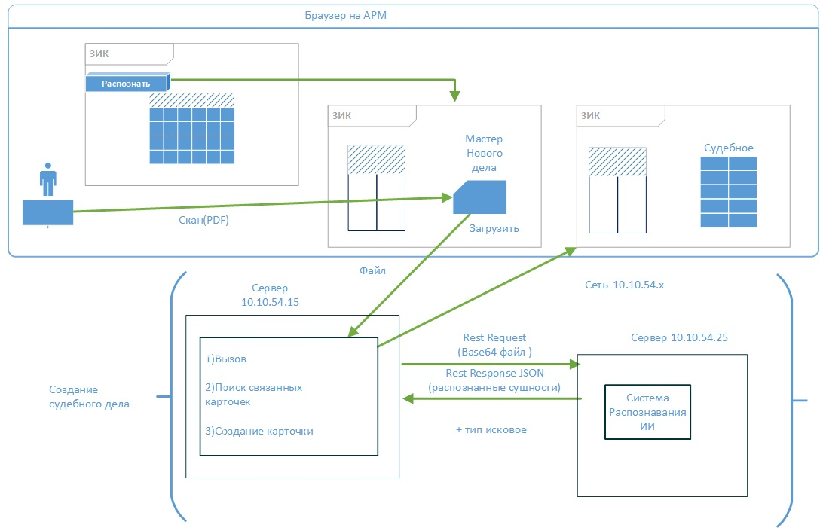
Диаграмма “Как будет” процесса обработки документа от заказчика
6
Проведенный анализ показал, что готовые решения не полностью подходят для обработки исследуемых юридических документов.
Классические OCR-системы плохо справляются с шумными сканами, печатями и сложной структурой страниц. Полноценные обучаемые модели классификации и NER требуют большого размеченного корпуса, который в данной задаче отсутствует. Rule-based методы работают быстро, но недостаточно устойчивы к вариативности формулировок и OCR-ошибкам.
Поэтому для решения задачи требуется собственный программный конвейер, объединяющий OCR-распознавание, классификацию документа, извлечение ключевых полей и формирование структурированного XML.

Slide 7
Анализ показал: отдельные методы не решают задачу полностью
OCR-модели
Преобразуют сканированный PDF в текст, но сами по себе не определяют тип документа и не извлекают ключевые поля в структурированном виде.
Инструменты классификации
Позволяют определить тип документа, но не решают задачу распознавания текста и не формируют итоговую структурированную информацию.
LLM / инструменты извлечения
Могут извлекать реквизиты из текста, но зависят от качества OCR и результата классификации. Крупные модели также требуют значительных вычислительных ресурсов.
Вывод: для решения задачи требуется создание собственного программного конвейера
OCR → классификация → извлечение полей → структурированный XML
7
Notes:
В рамках первой задачи были проанализированы модели для распознавания, классификации и извлечения структурированной информации. Каждый из этих подходов закрывает только свой этап обработки документа.
Из этого следует что: готовые решения не полностью подходят для обработки исследуемых юридических документов.

Slide 8
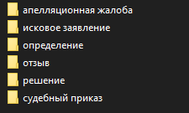
Формирование корпуса документов
Часть набора документов | Количество типов документов | Количество PDF документов на один тип | Общее количество PDF документов | Известен тип документа | Эталонные XML файлы | Проверенные текстовые файлы
Документы с эталонной разметкой | 6 | 5 | 30 | Да | Да | Да
Документы без эталонной разметки | 6 | 20 | 120 | Нет | Нет | Нет
Итого | 6 | - | 150 | - | - | -
8
Notes:
Для дальнейшей работы, с эталонным корпусом документов, нами были подготовлены текстовые файлы с полным содержанием каждого из 12 документов. Текст был получен при помощи ручного перевода документа в текстовый формат. Таким образом полученные текстовые файлы можно рассматривать как эталонные.

Slide 9
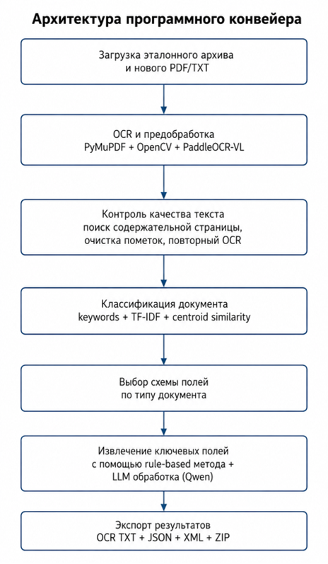
Разработка программного конвейера
В конвейере реализованы:
• OCR-распознавание текста;
• определение типа документа;
• извлечение ключевых полей;
• формирование JSON и итогового XML;
• сохранение промежуточных результатов для проверки.
Вывод
Разработанный конвейер обеспечивает воспроизводимую автоматизированную обработку юридического документа и позволяет контролировать результат на каждом этапе.
9
Notes:
На основе сформированного корпуса и выявленных особенностей юридических документов был разработан программный конвейер автоматизированной обработки. Его задача — последовательно преобразовать исходный PDF-скан в структурированный результат, пригодный для дальнейшего использования в информационной системе.
Разработанный конвейер состоит из трех последовательных этапов:
1. OCR — получение текста из PDF-скана;
2. Классификация — определение типа документа;
3. Извлечение полей — формирование JSON и итогового XML.
Такое разделение позволяет поэтапно контролировать обработку документа и сохранять промежуточные результаты.

Slide 10
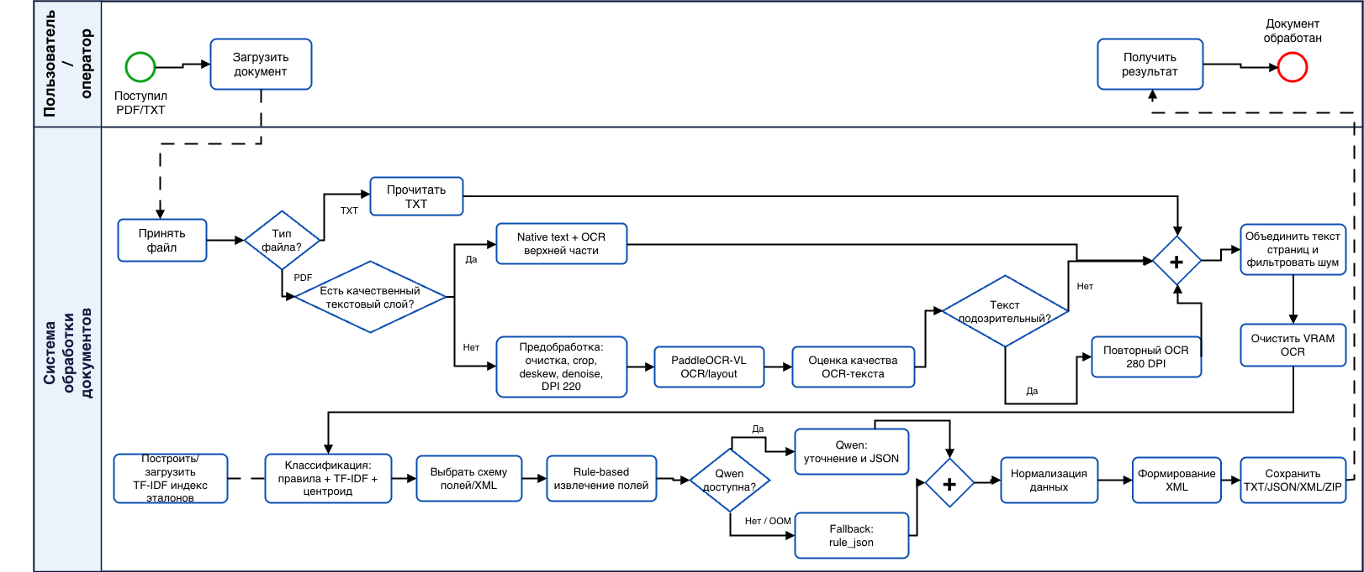
BPMN нотация “как будет” реализуемого конвейера
10
Notes:
На вход системе подается документ. Имя самого архива может быть произвольным; для классификации значение имеет именно внутренняя структура папок. Внутри папок могут лежать как PDF, так и TXT-файлы, однако предпочтительным вариантом являются PDF, поскольку тогда весь процесс, включая OCR, воспроизводится автоматически.
На выходе для каждого обработанного документа сохраняются: извлеченный текст, JSON с результатом классификации и диагностикой, JSON с найденными полями, итоговый XML, а также текст промпта для локальной модели, если эта модель была включена. По окончании очередного запуска создается единый ZIP-архив с результатами текущего прогона, что упрощает передачу итогов работы и их ручную проверку.

Slide 11
Этап OCR: получение текста из скана
Документная специализация
Устойчивость к сканам
Практический баланс
Модель ориентирована на распознавание и разбор документов, а не только на посимвольное OCR.
Лучше работает с неоднородным качеством страниц, таблицами и плотной юридической версткой.
Баланс между качеством результата OCR и требуемыми вычислительными ресурсами.
Модель | среднее CER | среднее WER | среднее SER | Ресурсы
Qwen3-VL-30B-A3B-Instruct | 0.0101 | 0.0049 | 0.75 | 36+ GB VRAM в 4-bit / 65–75+ GB без сжатия
Deepseek(VL+MoE) | 0.0185 | 0.0243 | 0.72 | 16-20 GB VRAM
PaddleOCR-VL | 0.0310 | 0.0365 | 0.67 | 10–14 GB VRAM
olmOCR2 | 0.0782 | 0.0974 | 0.54 | 12–16 GB VRAM
EasyOCR | 0.1009 | 0.1704 | 0.49 | 2–4 GB VRAM или 0 GB VRAM в CPU-режиме
Nanonets-OCR2-3b | 0.1885 | 0.1558 | 0.42 | 8–12 GB VRAM
Tesseract | 0.1302 | 0.1800 | 0.47 | 0 GB VRAM, работает на CPU, обычно от 1 GB RAM
11
Notes:
На первом этапе PDF-документ преобразуется в текстовое представление.
Что выполняется:
• поиск информативной страницы;
• рендеринг страницы в изображение;
• очистка цветных выделений, печатей и пустых полей;
• OCR-распознавание текста;
• сохранение результата в TXT.
Для повышения качества распознавания используются PyMuPDF и OpenCV: страница переводится в изображение, очищается от лишних элементов и подготавливается для OCR.

Slide 12
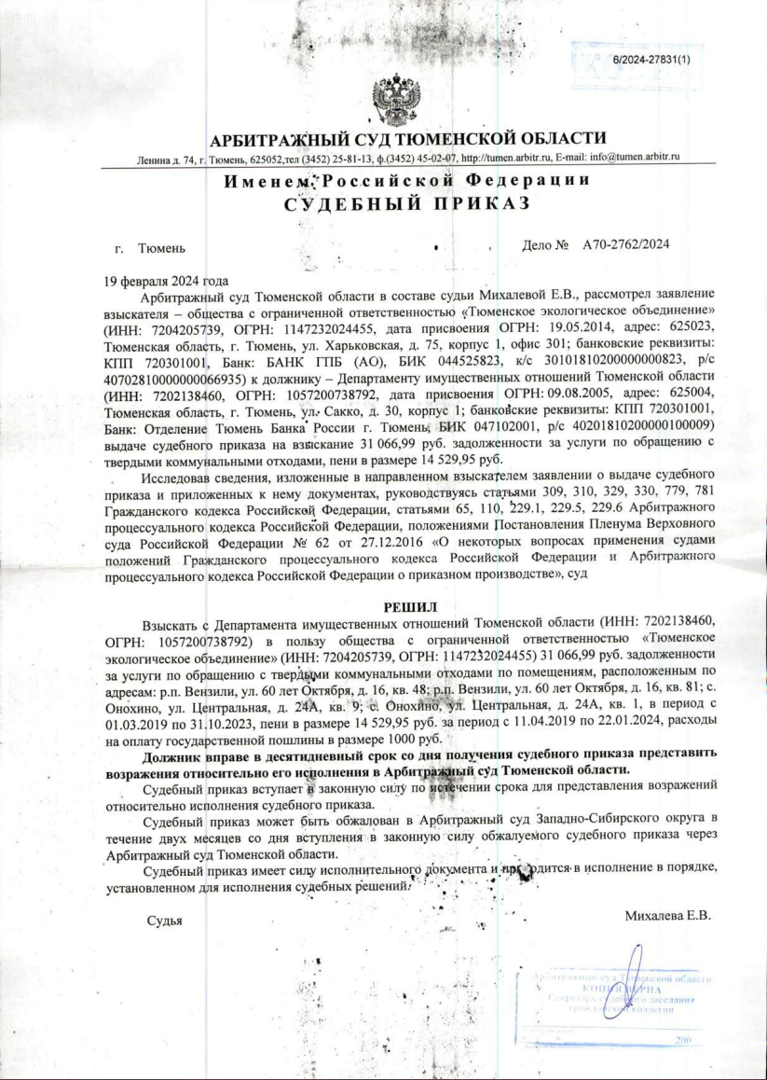
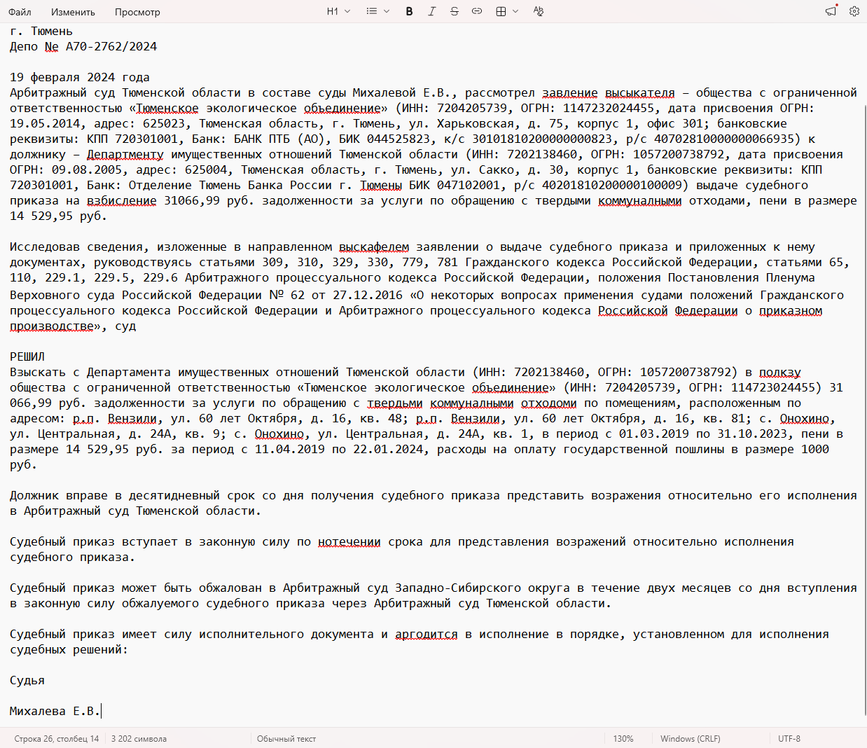
Результат распознавания текста юридического документа
12

Slide 13
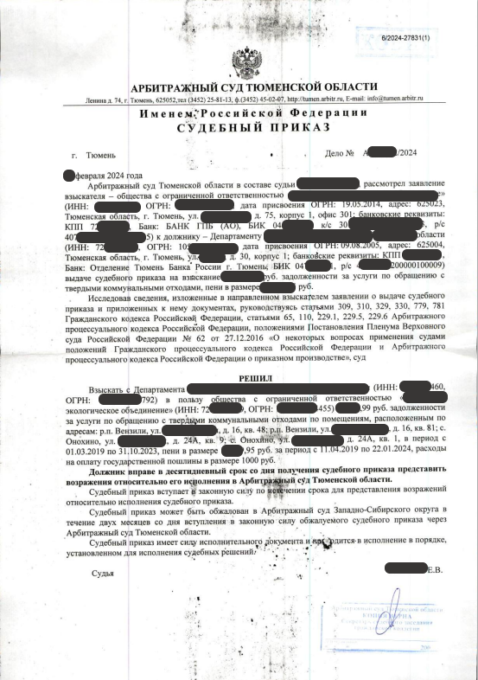
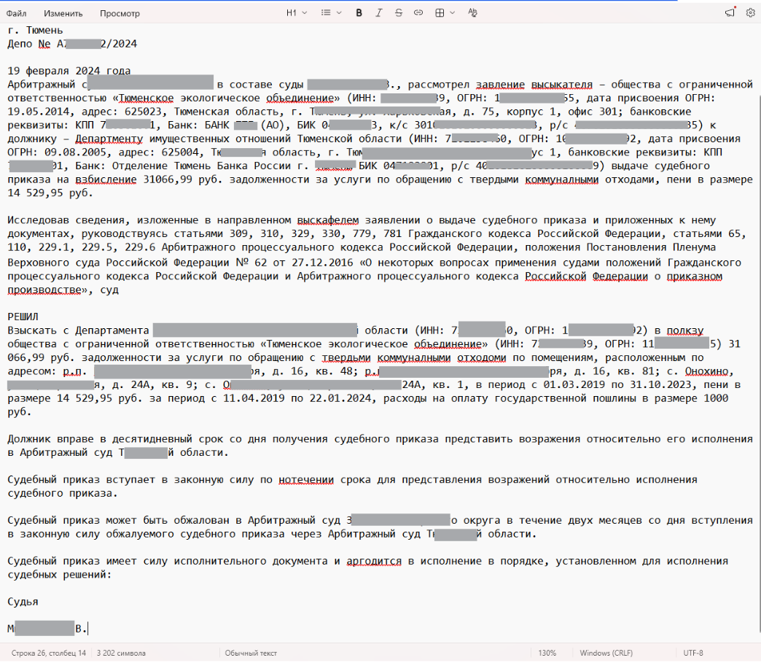
Результат распознавания текста юридического документа
12

Slide 14
Анализ применения моделей нейронных сетей для задачи классификации документа
Размер данных и необходимость обучения
Устойчивость к OCR шуму
Вычислительные ресурсы
Расчет качества
Качество считалось по метрике Accuracy: доля документов, где предсказанный класс совпал с известным типом. Для методов с оценками по классам итоговый класс выбирался по максимальному значению score.
Методы сравнивались по тому, требуется ли им большой размеченный корпус. В условиях малого набора эталонов преимущество получили подходы без дообучения.
Используются TF-IDF признаки по символьным n-граммам, которые частично сохраняют сходство даже при ошибках распознавания.
Сравнение учитывало требования к запуску: потребление VRAM в GB, возможность работы без GPU и пригодность для локального запуска.
Подход | Реализация / модель | Размер модели | Примерное пиковое потребление VRAM | Accuracy
Классификация по правилам | Заголовки, ключевые фразы, регулярные выражения | - | 0 GB | 75–85%
Статистическое сравнение с эталонами | TF-IDF + cosine similarity | - | 0 GB | 80–88%
Гибридный подход | Правила + TF-IDF + cosine similarity | - | 0 GB | 82–93%
*полная таблица будет представлена позже
13
Notes:
После получения OCR-текста система определяет тип документа среди шести классов.
Классификация выполняется гибридным способом:
• поиск заголовков и характерных фраз;
• сравнение OCR-текста с эталонным архивом;
• расчет TF-IDF-сходства;
• объединение rule-based и TF-IDF оценок.
Результатом этапа является предсказанный тип документа и JSON с диагностической информацией: rule_scores, reference_scores и combined_scores.

Slide 15
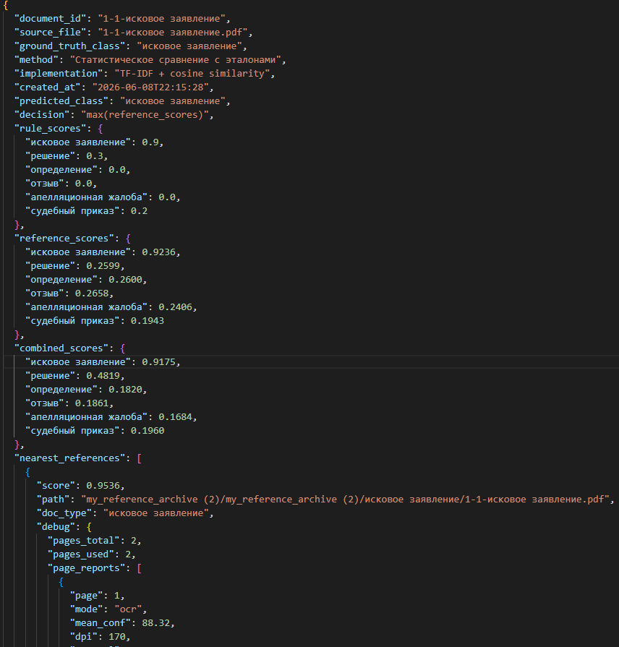
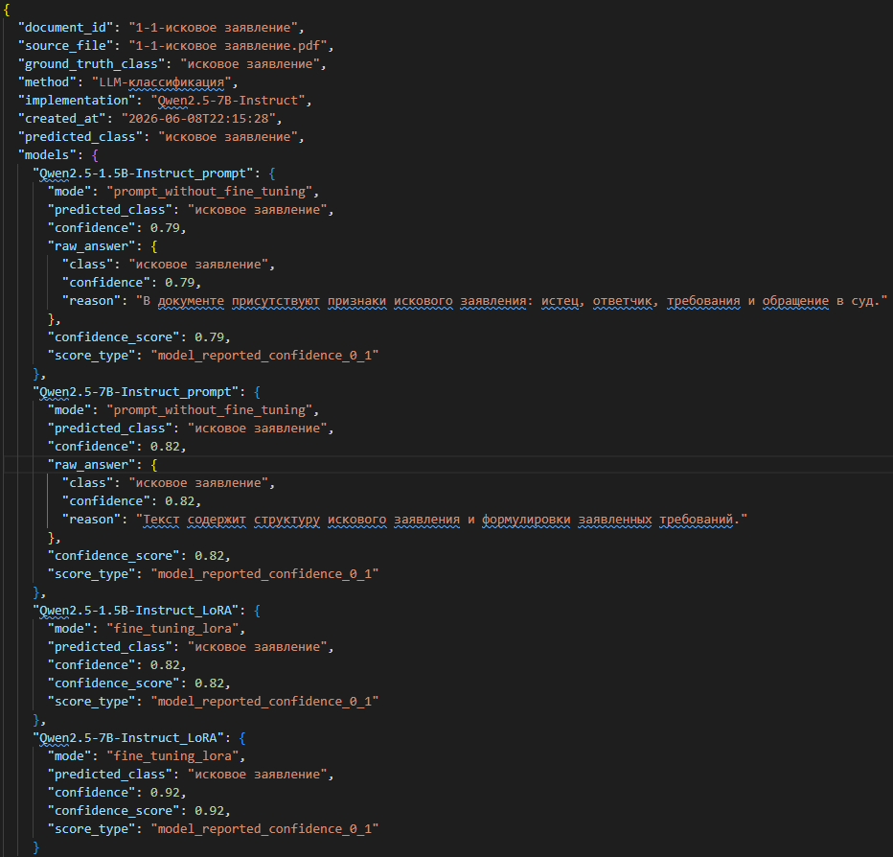
Оценка сравнения классификации документов
Гибридный подход
LLM подход
14

Slide 16
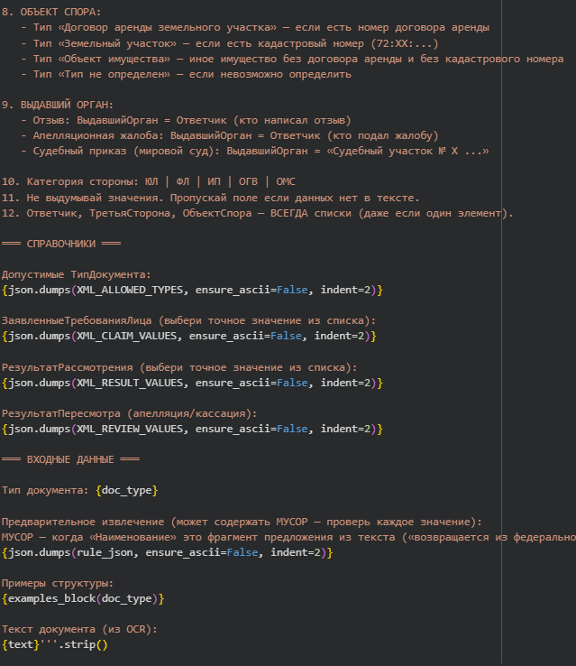
Построение промпта для LLM
Компонент промпта | Назначение
Инструкция | объясняет задачу извлечения данных
Тип документа из классификации | определяет схему полей и набор правил для конкретного класса документа
JSON-схема | задает строгую структуру ответа
Правила извлечения | запрещают выдумывать поля и OCR-мусор
Предварительный JSON | передает результат rule-based этапа
Примеры XML | показывают ожидаемую структуру результата
OCR-текст документа | основной источник данных
15

Slide 17
Анализ применения моделей нейронных сетей для задачи поиска ключевых данных в тексте
Структурное извлечение
Стабильность JSON/XML
Вычислительные ресурсы
Расчет качества
Модель должна не просто найти отдельные слова, а восстановить конкретные XML-поля: суд, стороны, номер дела, даты, суммы и предмет спора.
Сравнение учитывало способность модели возвращать строгий JSON без лишнего текста, чтобы результат можно было автоматически преобразовать в XML.
Оценивались размер модели, примерное потребление VRAM в GB и возможность запуска в Google Colab / локальной среде.
Сформированный XML сравнивался с эталонной XML-разметкой по отдельным полям. Корректные, ошибочные и пропущенные поля использовались для расчета Precision, Recall, F1-score и Field Accuracy.
Модель | Размер | Примерное пиковое потребление VRAM | Оценка качества извлечения ключевых полей
Qwen2.5-3B-Instruct | 3B | 11–15GB | 84–86%
Qwen3-VL-4B-Instruct | 4B | 13–16 GB | 86–88%
Qwen2.5-7B-Instruct | 7B | 18-24 GB | 92–95%
Llama-3.1-8B-Instruct | 8B | 18-24 GB | 87-90%
Qwen3-VL-8B | 7B | 18-24 GB | 93-96%
Qwen3-VL-30B-A3B-Instruct | 30B всего, 3B активных | 36+GB с 4bit и 68+GB без cжатия | 95-100%
DeepSeek-R1 | 671B всего 37B активных | 400 GB+ VRAM полная, 80–128 GB VRAM - с сжатием до 70B | 81–84%
16
Notes:
После определения типа документа запускается извлечение ключевых полей.
Для каждого класса используется своя схема данных: суд, номер дела, стороны, даты, суммы, предмет спора и другие реквизиты.
Этап включает:
• первичное извлечение полей правилами и регулярными выражениями;
• формирование предварительного JSON;
• передачу OCR-текста, типа документа и найденных полей в LLM;
• получение структурированного JSON;
• преобразование результата в XML.

Slide 18
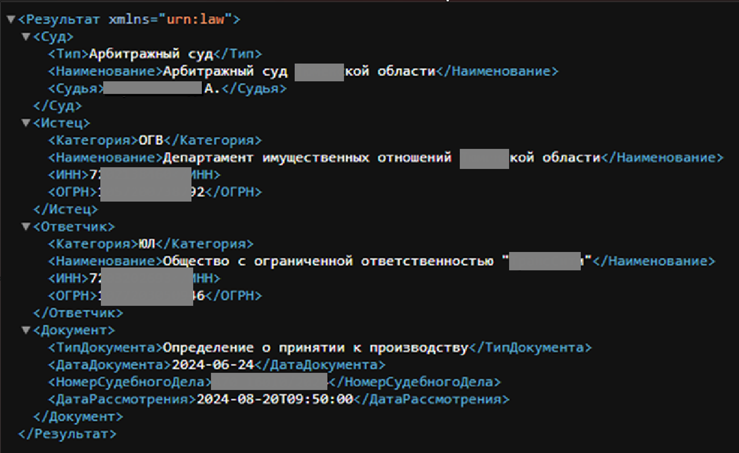
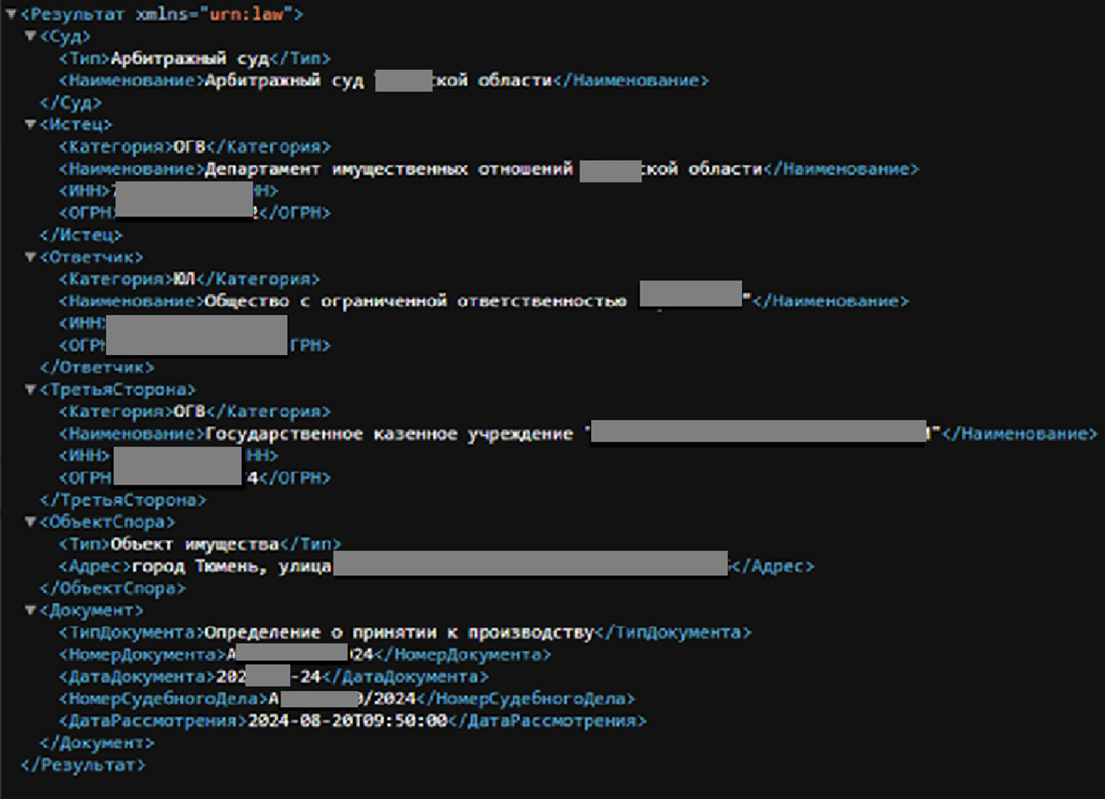
Результат работы разработанного конвейера
Извлечение размеченное заказчиком
Извлечение с помощью разработанного решения
17

Slide 19
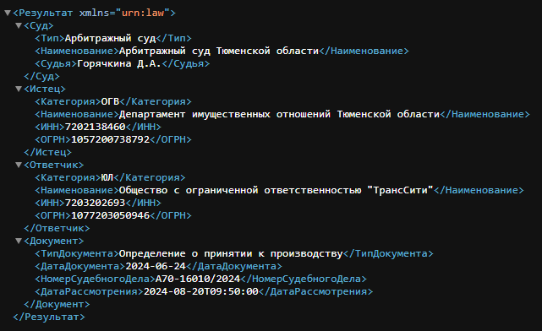
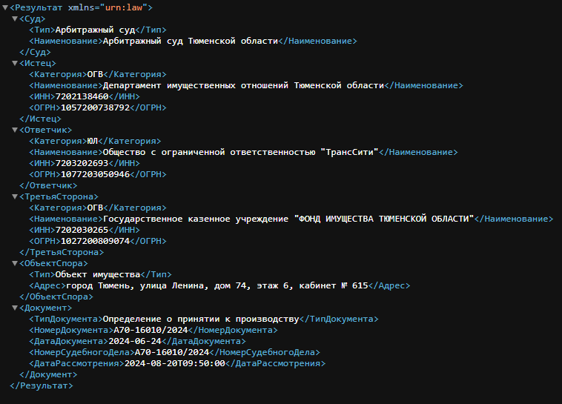
Результат работы разработанного конвейера
Извлечение размеченное заказчиком
Извлечение с помощью разработанного решения
17

Slide 20



Оценка извлечения XML-полей
Метрика | Значение
Precision | 0.9655
Recall | 0.9333
F1-score | 0.9655
Field Accuracy | 0.9333
Missing Rate | 0.0667
SER / Entity Similarity | 0.9333
CER | 0.0449
WER | 0.0625
где: TP— количество корректно извлечённых полей,FP — количество извлечённых, но ошибочных значений, FN - количество пропущенных, но релевантных объектов.
Precision -это доля объектов, названными классификатором положительными и при этом действительно являющимися положительными.
Recall -метрика, которая показывает, какую долю от всех существующих объектов нужного класса смогла найти модель.
F1-score - комплексная метрика, которая рассчитывает среднее гармоническое между ложными срабатываниями и пропуском данных.
18
Notes:
По эталонным полям система смогла извлечь почти все ключевые сведения: средний балл по ожидаемым полям составляет 93.0%. Основная ошибка в обязательной части — не заполнено поле «Суд / Судья».. При этом имеются и дополнительные поля, которых нет в эталоне: «НомерДокумента», блок «ТретьяСторона» и блок «ОбъектСпора».
Данные результаты говорят о том, что система вполне жизнеспособна и может найти реальное применение при обработке юридических документов.

Slide 21
Общие выводы по задачам работы
Полученные результаты соотносятся с задачами, поставленными в начале исследования.
1
Анализ методов
2
Формирование корпуса
Рассмотрены подходы к OCR, классификации и извлечению полей. Показано, что при малом корпусе и ограниченных ресурсах рационален гибридный конвейер.
Подготовлен набор документов по 6 типам: эталонные PDF с известным классом, проверенные TXT, XML-разметка и неразмеченные PDF для проверки.
3
Разработка решения
4
Экспериментальная оценка
Реализован программный конвейер: OCR, определение типа документа, извлечение ключевых полей и формирование XML с сохранением промежуточных результатов.
Проведено сравнение подходов и расчет метрик. Результаты подтвердили работоспособность решения и выявили ограничения: OCR-ошибки, малый корпус и требования LLM к ресурсам.
Итог: цель работы достигнута — разработан воспроизводимый программный конвейер обработки юридического PDF-документа от скана до структурированного XML.
19

Slide 22
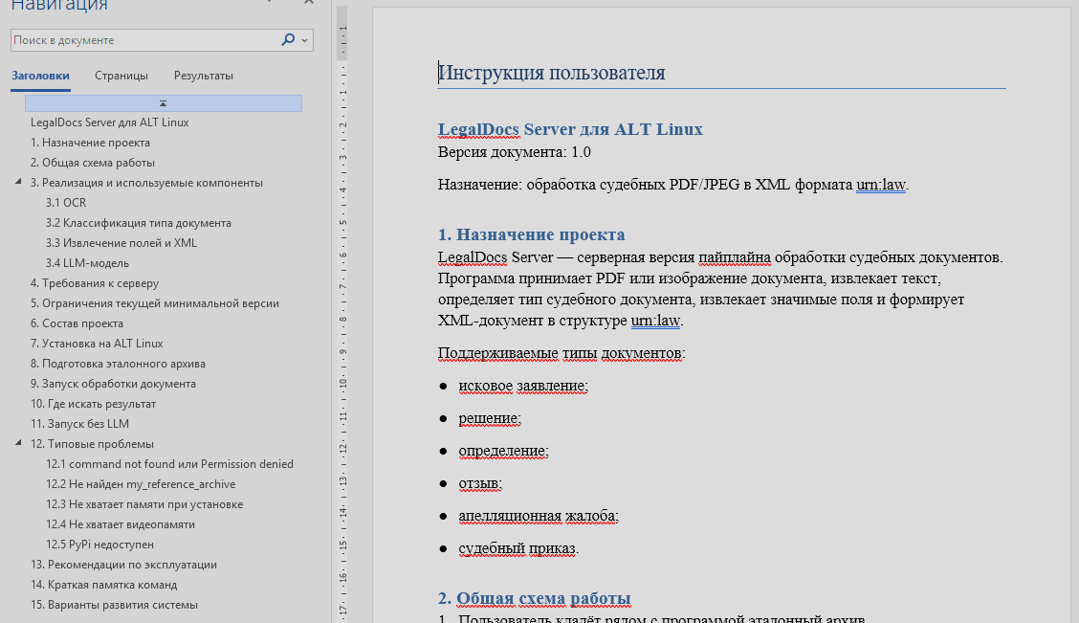
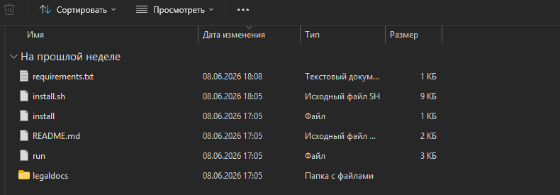
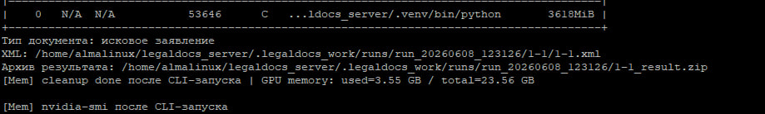
Результаты работы с заказчиком
Инструкция для заказчика
Решение переданное заказчику
20

Slide 23
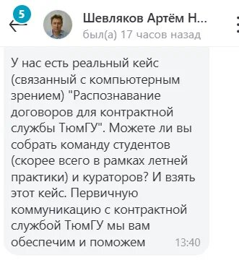
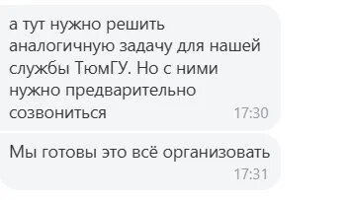
Развитие проекта
В настоящий момент была сформирована новая аналогичная задача от Тюменского Государственного университета.
Наша работа, после адаптации, может легко закрыть эту потребность.
Таким образом, данная работа решает реальные кейсы необходимые организациям.
21

Slide 24
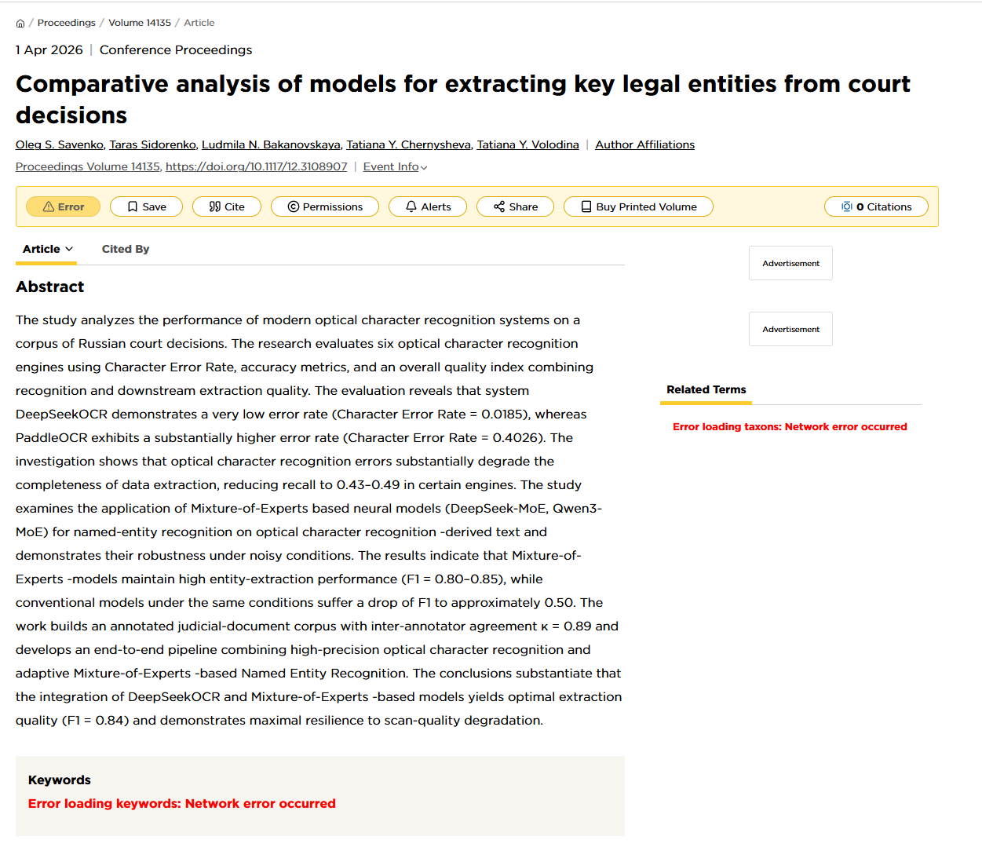
Публикация в научном журнале
22

Slide 25
Распределение задач и вклад участников
Сидоренко Тарас Альбертович
Савенко Олег Сергеевич
• анализ исходных PDF и особенностей их обработки;
• исследование OCR-средств, рендеринга PDF и предобработки страниц;
• улучшение качества изображений: контраст, очистка шумов, подготовка к OCR;
• сравнение LLM-моделей, выбор модели и настройка параметров;
• организация конвейера в Google Colab, зависимости и сохранение результатов;
• анализ вычислительных ресурсов и ограничений системы.
• анализ структуры итогового XML и требований к заполнению полей;
• разработка гибридной классификации: ключевые слова, заголовки и TF–IDF;
• реализация модуля классификации юридических документов;
• анализ методов извлечения полей и обоснование гибридного подхода;
• проектирование промпта для LLM и строгого JSON-ответа;
• нормализация извлеченных данных и формирование итогового XML.
Совместно: постановка задачи, анализ исходных документов, обсуждение архитектуры решения и тестирование итоговой системы
23

Slide 26
Спасибо за внимание!
24

Slide 27
Сравнение методов классификации
Размер данных и необходимость обучения
Устойчивость к OCR шуму
Вычислительные ресурсы
Расчет качества
Качество считалось по метрике Accuracy: доля документов, где предсказанный класс совпал с известным типом. Для методов с оценками по классам итоговый класс выбирался по максимальному значению score.
Методы сравнивались по тому, требуется ли им большой размеченный корпус. В условиях малого набора эталонов преимущество получили подходы без дообучения.
Используются TF-IDF признаки по символьным n-граммам, которые частично сохраняют сходство даже при ошибках распознавания.
Сравнение учитывало требования к запуску: потребление VRAM в GB, возможность работы без GPU и пригодность для локального запуска.
Подход | Реализация / модель | Размер модели | Примерное пиковое потребление VRAM | Оценка качества классификации
Классификация по правилам | Заголовки, ключевые фразы, регулярные выражения | - | 0 GB | 75–85%
Статистическое сравнение с эталонами | TF-IDF + cosine similarity | - | 0 GB | 80–88%
Гибридный подход | Правила + TF-IDF + cosine similarity | - | 0 GB | 82–93%
27
Notes:
После получения OCR-текста система определяет тип документа среди шести классов.
Классификация выполняется гибридным способом:
• поиск заголовков и характерных фраз;
• сравнение OCR-текста с эталонным архивом;
• расчет TF-IDF-сходства;
• объединение rule-based и TF-IDF оценок.
Результатом этапа является предсказанный тип документа и JSON с диагностической информацией: rule_scores, reference_scores и combined_scores.

Slide 28
Анализ применения моделей нейронных сетей для задачи классификации документа
Классическая обучаемая классификация | TF-IDF + Logistic Regression | - | 0 GB | 65-75%
Классическая обучаемая классификация | TF-IDF + Linear SVM | - | 0 GB | 70-80%
Семантическое сходство на основе embedding-моделей | all-MiniLM-L6-v2 + cosine similarity | 384-мерные embedding-векторы | 0,5-1 GB | 65-76%
Семантическое сходство на основе embedding-моделей | all-mpnet-base-v2 + cosine similarity | 768-мерные embedding-векторы | 1-2 GB | 75-87%
28

Slide 29
Анализ применения моделей нейронных сетей для задачи классификации документа
LLM-классификация с дообучением | Qwen2.5-1.5B-Instruct + LoRA / fine-tuning | 1,54B параметров | 6-10 GB при дообучении | 72-83%
LLM-классификация с дообучением | Qwen2.5-7B-Instruct + LoRA / fine-tuning | 7,61B параметров | 12-16 GB при дообучении | 80-95%
LLM-классификация без обучения | Qwen2.5-1.5B-Instruct + prompt | 1,54B параметров | 2–- GB в 4b-it | 72-85%
LLM-классификация без обучения | Qwen2.5-7B-Instruct + prompt | 7,61B параметров | 7-12 GB в 4-bit | 80-93%
29

Slide 30
Анализ применения моделей нейронных сетей для задачи классификации документа
Сопоставимое качество
Минимальные требования к ресурсам
Объяснимость результата
Выбранный гибридный подход работает без GPU и не использует VRAM, тогда как LLM-классификация требует видеопамять и более сложное окружение для запуска.
Метод формирует промежуточные оценки: rule_scores, reference_scores и combined_scores, поэтому можно понять, почему документ был отнесен к конкретному классу.
Большая часть рассмотренных подходов показали близкий уровень качества классификации. Более тяжелые LLM-методы могут давать лучший результат на отдельных документах, но такой прирост качества, также влечет за собой увеличение необходимых вычислительных ресурсов.
Вывод
Для этапа классификации выбран гибридный метод на основе правил и TF-IDF-сходства. Он дает качество, сопоставимое с более ресурсоемкими подходами, но не требует GPU, работает при малом корпусе документов и позволяет объяснить итоговое решение по классу.
14

Slide 31
Формирование корпуса документов
Тип документа | Эталонные размеченные примеры | Дополнительные реальные примеры | Ключевые поля
Исковое заявление | 5 | по мере накопления корпуса | Суд, стороны, предмет иска, просительная часть
Решение | 5 | по мере накопления корпуса | Суд, дата, номер дела, резолютивная часть
Определение | 5 | по мере накопления корпуса | Вид определения, заседание, предписания
Отзыв | 5 | есть реальные неразмеченные файлы | Стороны, третьи лица, response_to_document
Апелляционная жалоба | 5 | по мере накопления корпуса | Обжалуемое решение, суммы, просьба
Судебный приказ | 5 | есть реальные неразмеченные файлы | Взыскатель, должник, договор, суммы
9

